Slide 1

Thứ … ngày … tháng … năm …
Bài 2 : Giữ sạch nhà ở (tiết 1)
Hoạt động thực hành
1. Nói với bạn những việc nên làm và việc em đã làm để giữ gìn vệ sinh nhà ở.
STT | Việc nên làm | Việc đã làm
1 |  | …
2 |  | …
3 |  | …
4 | … | …
Lau dọn nhà cửa
Vứt rác đúng nơi quy định
Sắp xếp bàn học gọn gàng
2. Em có nhận xét gì về ngôi nhà của mình sau khi được vệ sinh ?

Slide 2
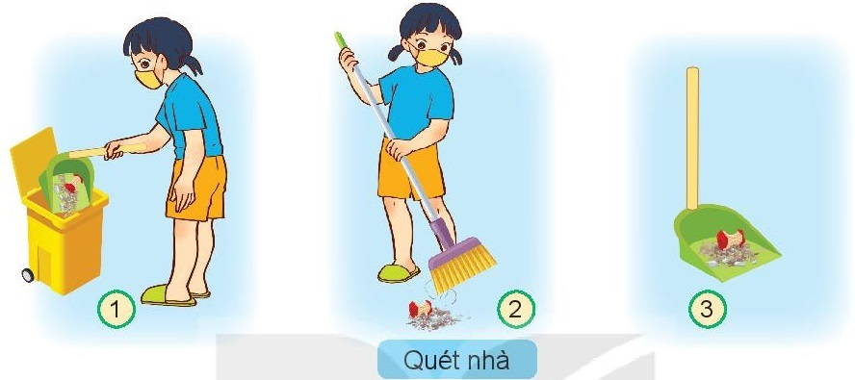
Thứ … ngày … tháng … năm …
Bài 2 : Giữ sạch nhà ở (tiết 1)
Hoạt động thực hành
3. Hãy sắp xếp các hình dưới đây theo đúng trình tự các bước thực hiện một số việc nhà.

Slide 3
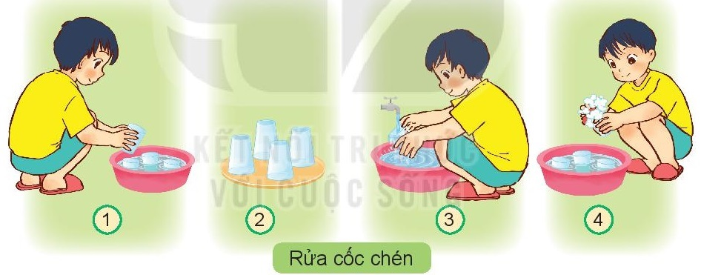
Thứ … ngày … tháng … năm …
Bài 2 : Giữ sạch nhà ở (tiết 1)
Hoạt động thực hành
3. Hãy sắp xếp các hình dưới đây theo đúng trình tự các bước thực hiện một số việc nhà.

Slide 4
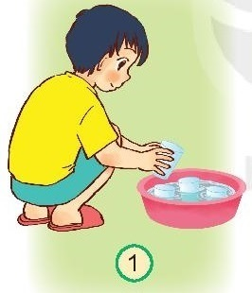
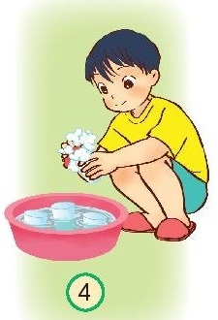
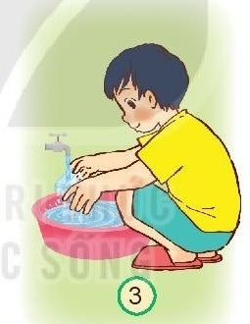
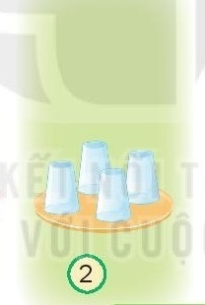
Các bước rửa cốc chén

Slide 5
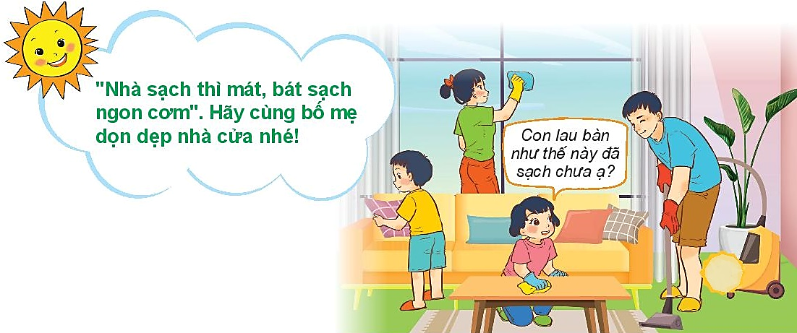
Thứ … ngày … tháng … năm …
Bài 2 : Giữ sạch nhà ở (tiết 1)
Củng cố, dặn dò
TỔNG KẾT

Slide 6

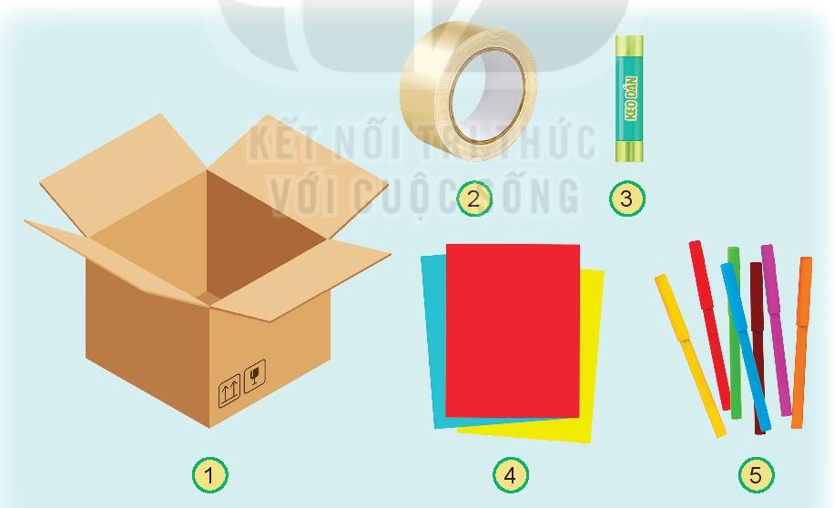
Thứ … ngày … tháng … năm …
Bài 2 : Giữ sạch nhà ở (tiết 2)
Hoạt động vận dụng
Làm hộp đựng đồ dùng từ vật liệu đã qua sử dụng.
1. Chuẩn bị: Hộp giấy đã qua sử dụng, băng dán, keo dán, giấy màu, bút màu, …

Slide 7
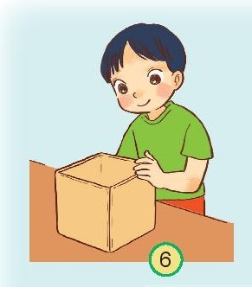
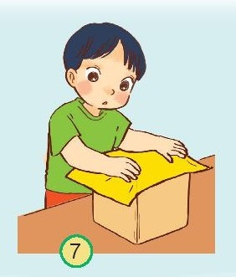
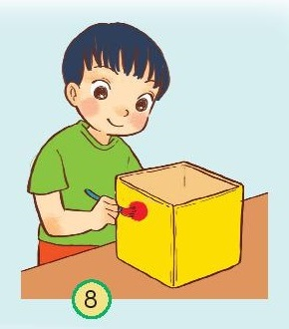
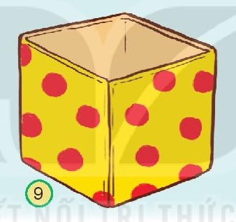
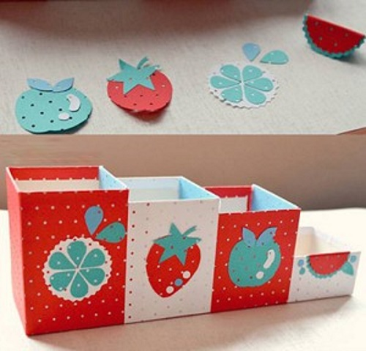
Thứ … ngày … tháng … năm …
Bài 2 : Giữ sạch nhà ở (tiết 2)
Hoạt động vận dụng
Làm hộp đựng đồ dùng từ vật liệu đã qua sử dụng.
2. Các bước thực hiện :
Bước 1: Cắt nắp hộp giấy thành hộp như hình vẽ bên dưới.
Bước 2: Dán giấy màu quanh hộp.
Bước 3: Vẽ và trang trí xung quanh hộp theo ý tưởng của em.

Slide 8
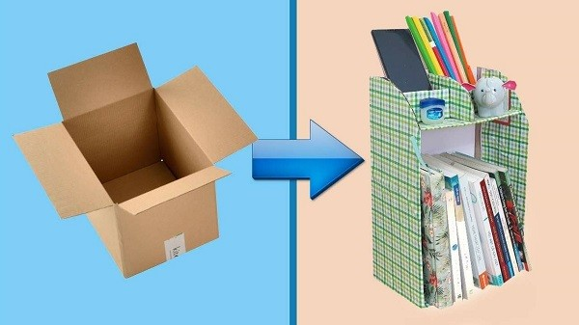
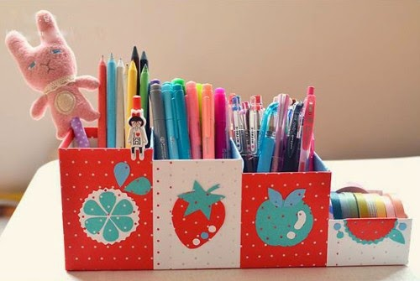
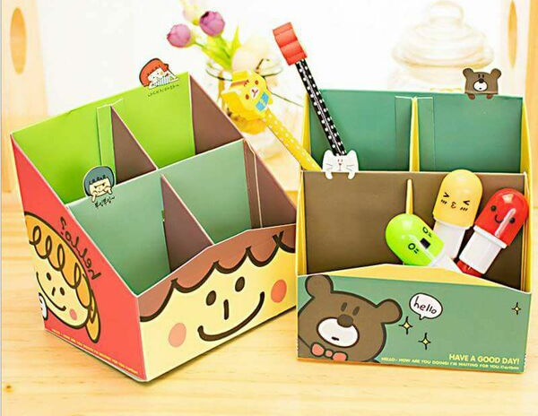
Thứ … ngày … tháng … năm …
Bài 2 : Giữ sạch nhà ở (tiết 2)
Hoạt động vận dụng
Làm hộp đựng đồ dùng từ vật liệu đã qua sử dụng.
3. Hãy nói với bạn lí do vì sao sử dụng hộp đựng từ vật liệu đã qua sử dụng cũng là góp phần giữ sạch nhà ở.
Tận dụng các hộp đựng từ vật liệu đã qua sử dụng vừa tiết kiệm, vừa góp phần bảo vệ mội trường sống xanh, sạch, đẹp.

